Slide 1





Desafio
Desafio: Gere planos de ação a partir de análises com SQL
Este template visa orientar um formato para entrega, você pode alterá-los se quiser! Apenas mantenha as informações nos slides indicados!

Slide 2

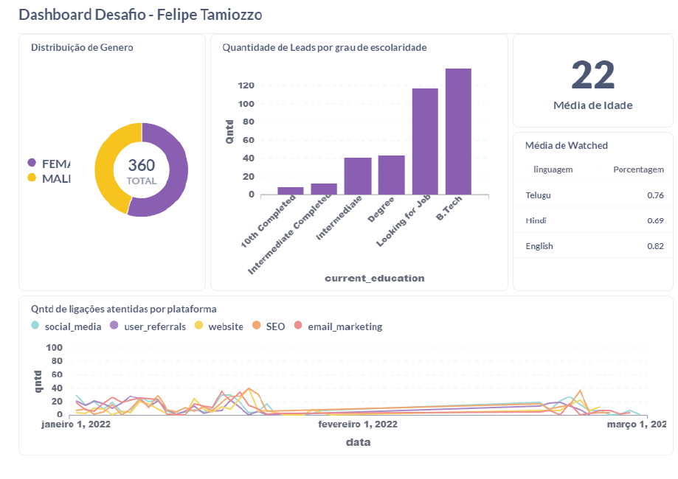
Dashboard
Insira o print do dashboard aqui

Slide 3
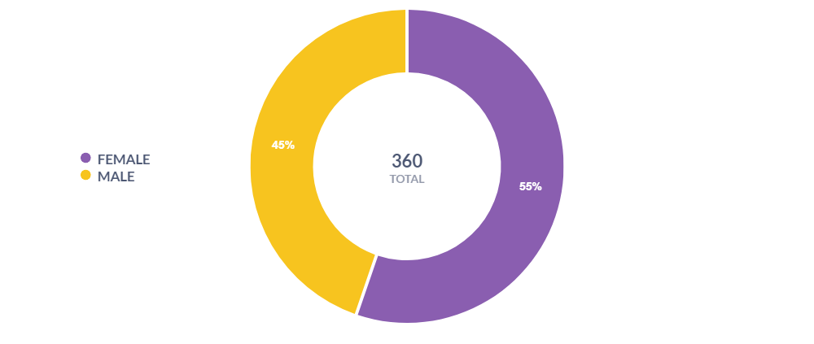
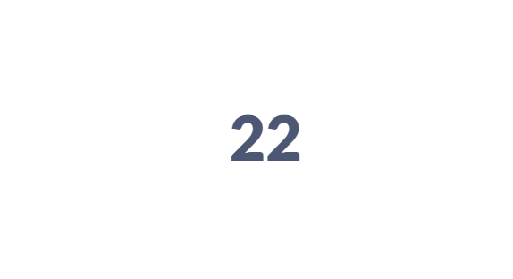
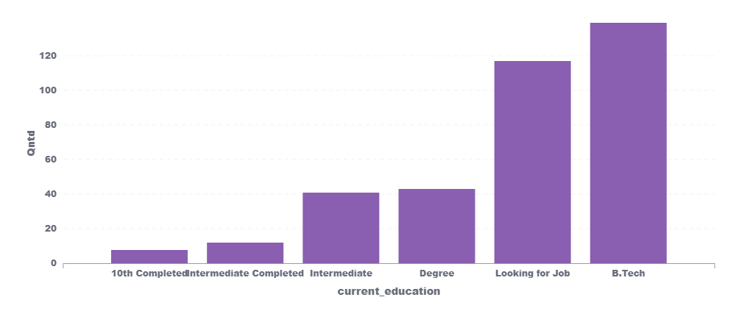
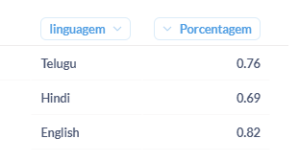
Gráfico 1 - Distribuição de gênero
Gráfico 2 - Média de idade
Gráfico 3 - Quantidade de Leads por grau de escolaridade
Gráfico 4 – Média de Watched

Slide 4
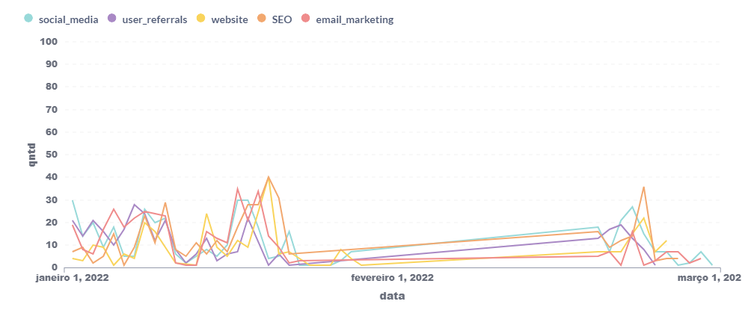
Gráfico 5 - Quantidade de ligações atendidas por plataforma

